Slide 1
Dekhkar Chalo Bhai
देखकर चलो भाई
राघव, सुखमित, गौरव, वैभव

Slide 2
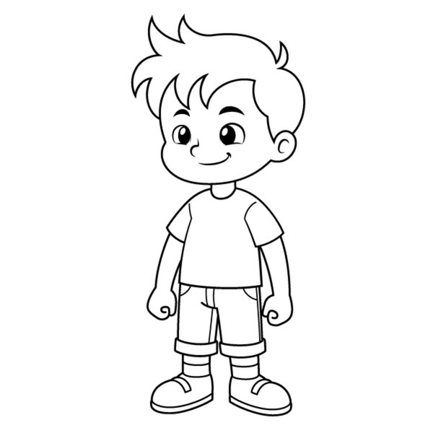
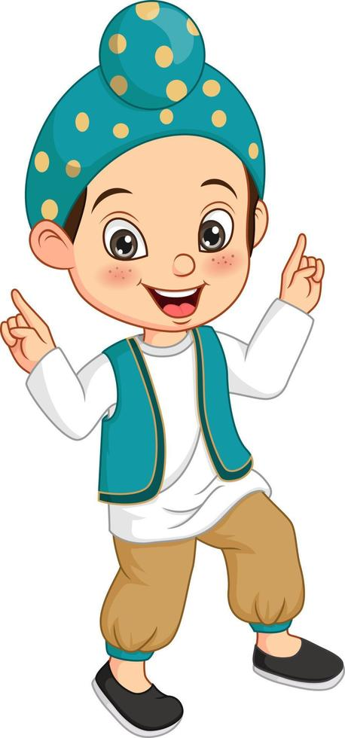
Friends
Raaghav - राघव
Sukhmeet - सुखमित

Slide 3
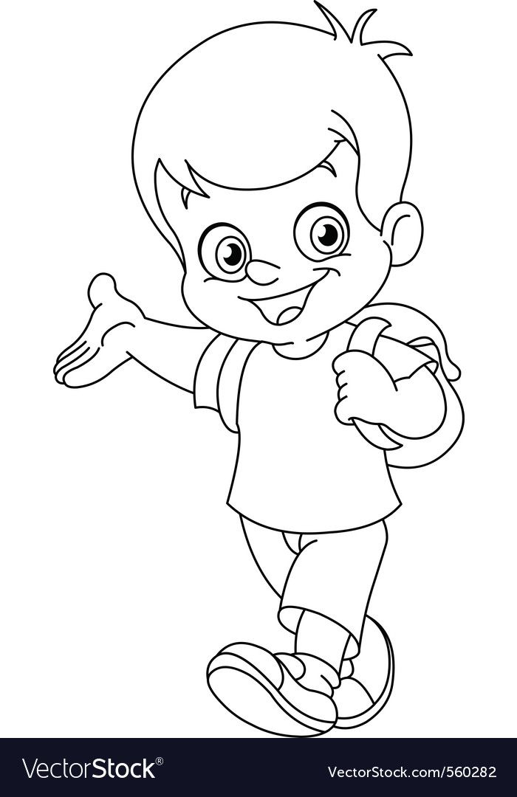
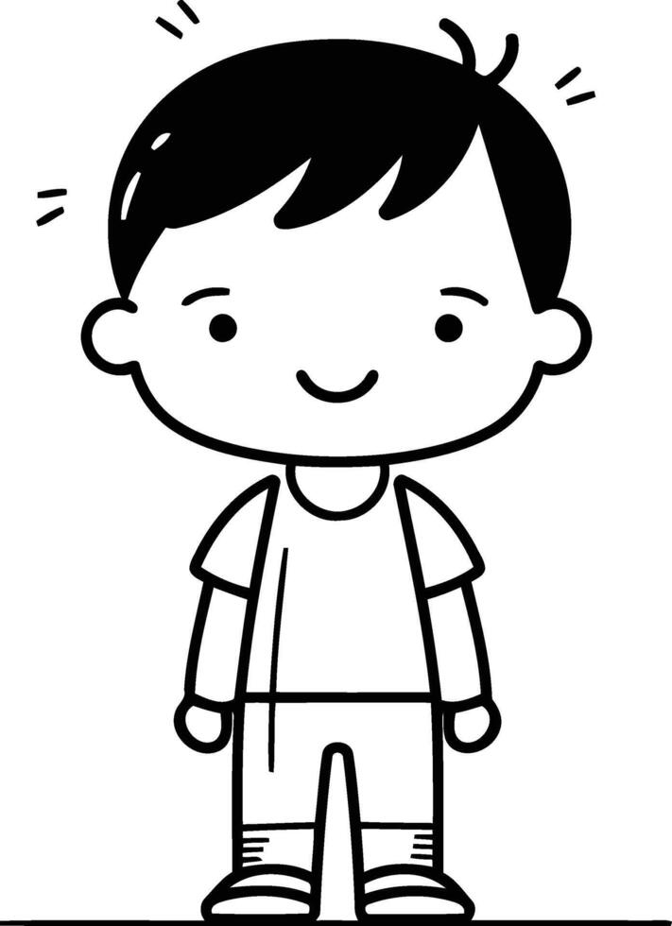
Gouvraav - गौरव
Vaibhav – वैभव

Slide 4
राघव गौरव को गिराता है
Raaghav - राघव
Gouvraav - गौरव

Slide 5
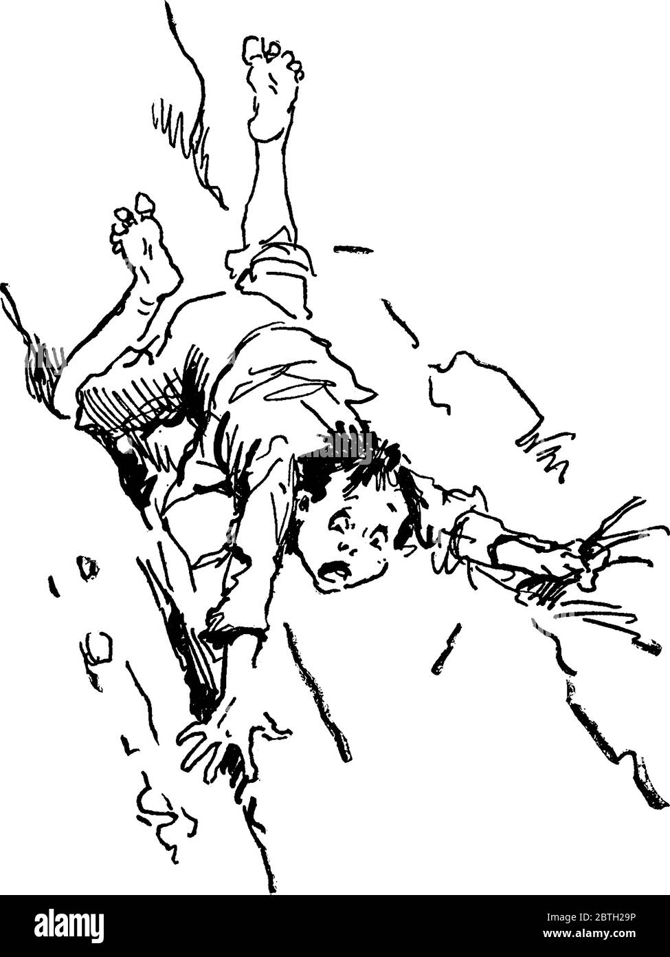
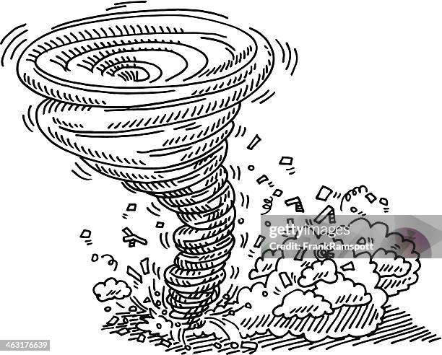
गौरव गिर जाता है – आँधी आती है
आँधी आती है
गौरव गिर जाता
Gouvraav – गौरव गिर जाता है

Slide 6
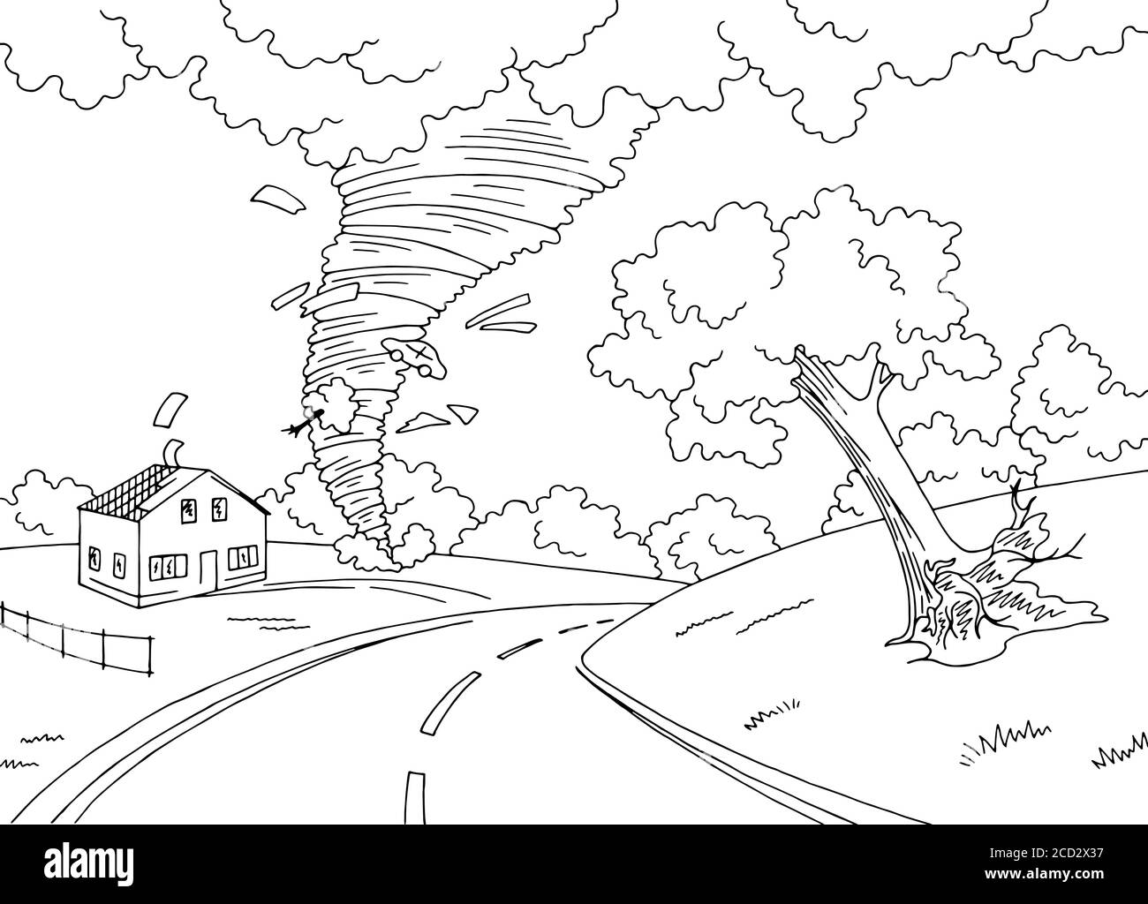
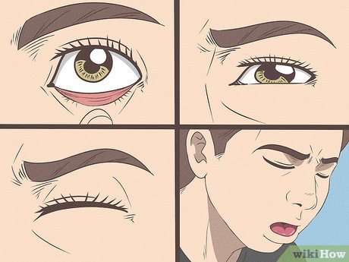
आँधी आती है
राघव के आँखों में मिट्टी

Slide 7
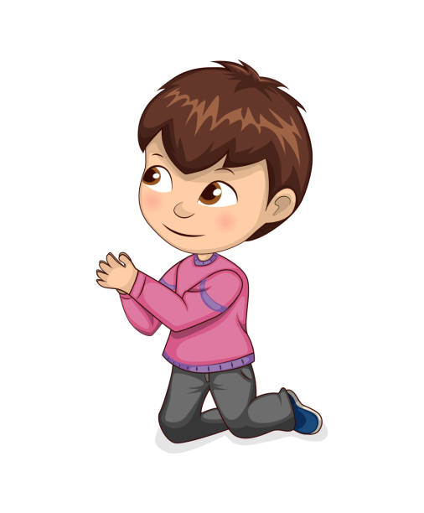
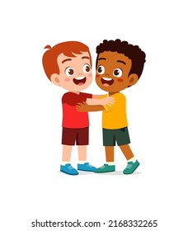
राघव गौरव से माफी मागँता है
राघव गौरव से माफी मागँता है
दोनो दोस्त बन जाते है

Slide 8
Moral of the story कहानी की सीख
कहानी की सीख
Moral of the story
दयालुता
जिम्मेदारी
मित्रता
सहायता
सहानुभूति
kindness
Responsibility
Friendship
Help others
Sympathy

